Slide 1
PyShare DOSCOM
Object, Abstract, Inheritance, Package

Slide 2
Object
Dictionary vs Class

Slide 3
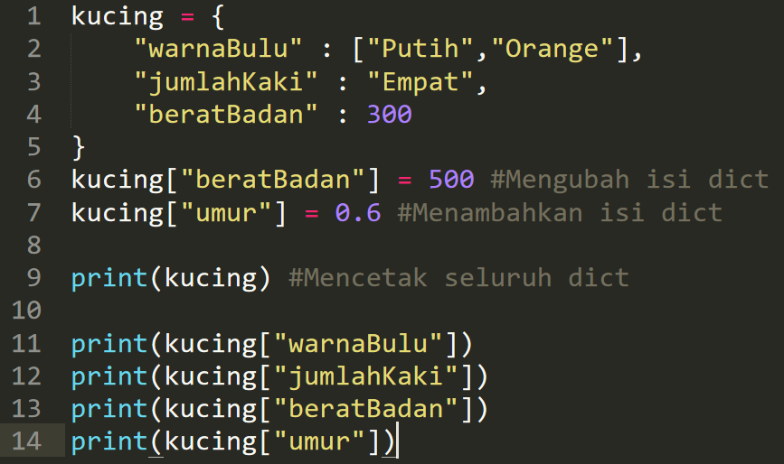
Dictionary
Dictionary terdiri dari key dan value
Dictionary ibaratkan seperti lemari tingkat yang memiliki masing-masing kunci untuk mengetahui apa yang ada di dalamnya (value).
Pada python key berada di posisi kiri dapat berupa :
(int,string,float,bool)
Value berada di posisi kanan dapat berupa :
(Seluruh tipe data yang ada pada python)

Slide 4
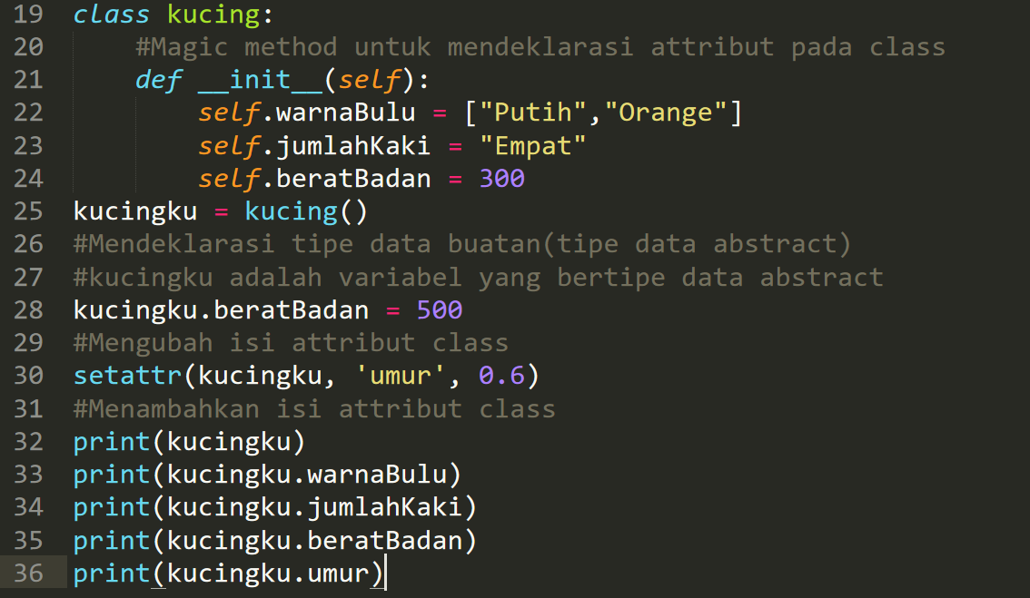
Class
Attribute
Class adalah penerapan dari Object Oriented Programming (OOP). Dalam OOP sebuah variable disebut attribute, dan fungsi disebut method.
Attribute(variable) pada python umumnya dideklarasi didalam magic method (init).
Magic method adalah method(fungsi) khusus yang sudah disediakan oleh python.

Slide 5
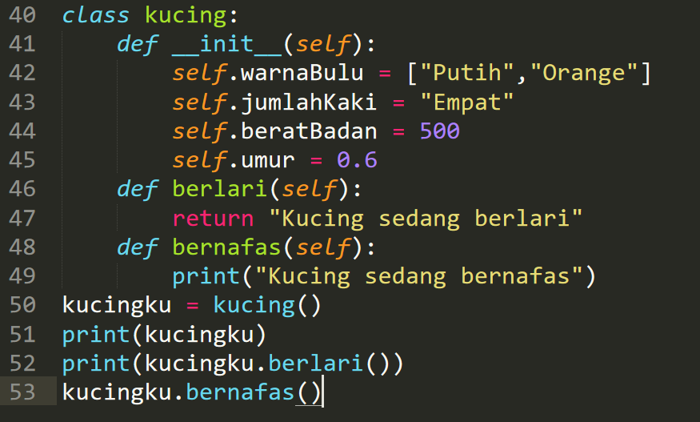
Class
Method
Class adalah penerapan dari Object Oriented Programming (OOP). Dalam OOP sebuah variable disebut attribute, dan fungsi disebut method.
Method(fungsi) dapat diibaratkan dengan kata kerja, misalnya suatu aplikasi kalkulator dapat melakukan menghitung, mengurangi, dan sebagainya, itu adalah method dari object kalkulator.
Sedangkan attributenya berupa jumlah tombol, warna aplikasi, dan sebagainya.

Slide 6
PBO(OOP)
Abstract & Inheritance

Slide 7
4 Pillars of OOP
Abstract
Inheritance
Object Oriented Programming
Encaplsulation
Polymorphism

Slide 8
Abstract
Attribute & Method
Sebuah variable pada class, namum disebut dengan attribute didalam OOP.
Sebuah fungsi/prosedur pada class, namun disebut dengan method didalam OOP.
Sebuah class (kucing) di assignment ke dalam sebuah variable (kucingku).
Variable (kucingku) tersebut bertipe data Abstract yaitu tipe data yang dihasilkan dari sebuah class. Tipe data ini juga disebut dengan tipe data buatan.

Slide 9
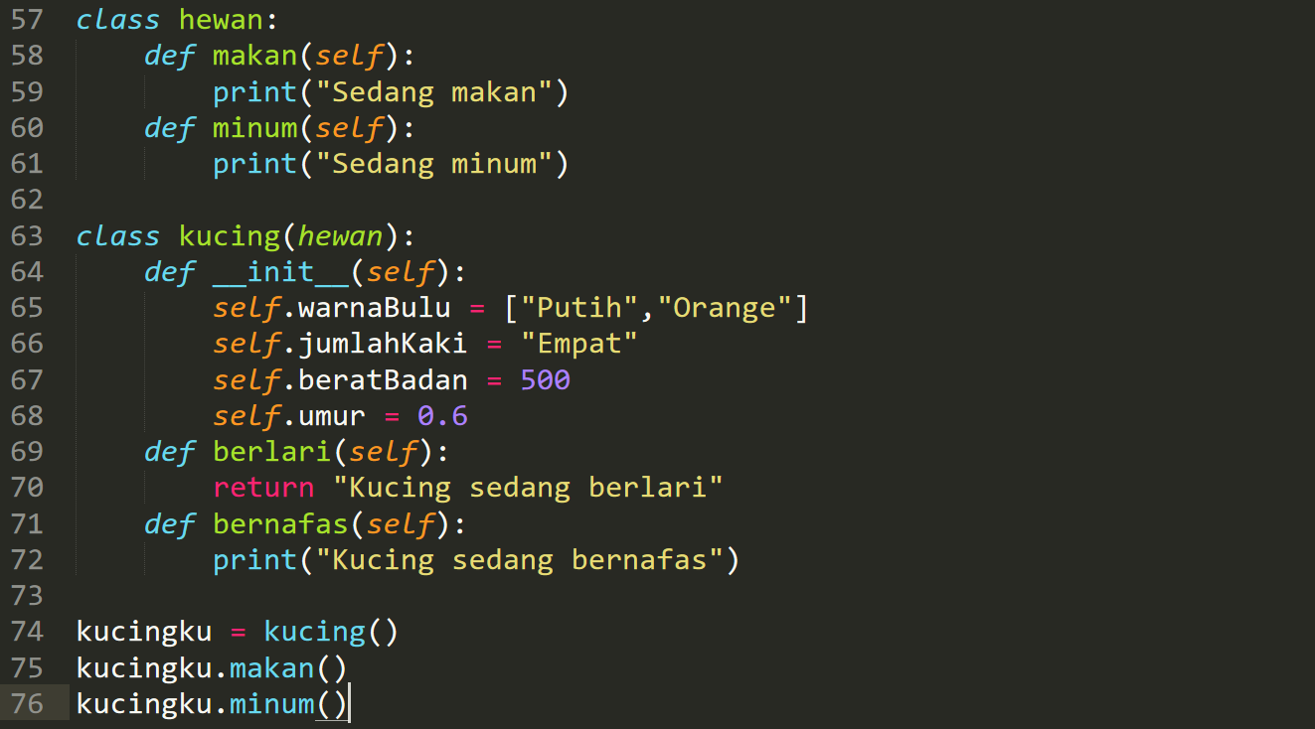
Inheritance
Inheritance
Metode mewariskan attribute dan method class induk ke pada class anak
Contohnya kedudukan tertinggi atau class induk adalah hewan, hewan mempunyai kelas anak darat/laut/udara, kemudian masing” anak mempunyai class anak yaitu class cucu dari hewan, misalnya
Darat – Kucing, Harimau
Laut – Hiu, Piranha
Udara – Elang, Merpati
Karena seluruh hewan dapat bernafas jadi pada class induk (hewan) mempunyai method bernafas, method tersebut dimiliki seluruh class bawahanya.

Slide 10
Package
Import Module

Slide 11
Package
0
Import Module File
Ketika membuat program lebih dari 1 file, dan ingin menggabungkan
Seluruh file dapat meng-importnya
0
Import Module Python
Library yang sudah ada ketika menginstall python
Contoh : os, datetime, time, math, threading
0
Import Module Online
Library yang dapat diciptakan oleh user python, library yang popular
Saat ini adalah : numpy, matplotlib, jupyternotebook
Library yang dibuat oleh DOSCOM : pysharedoscom

Slide 12
Thank You
Insert the Sub Title
of Your Presentation

